Slide 1
Produit
Le produit est au cœur de la proposition de valeur de l’entreprise.
La discussion de son produit:
Identifie les composantes du Produit minimalement viable (PMV).
Pointe aux lacunes comblées.
Reflète les éléments intériorisés de la validation par la clientèle.
Mise en évidence des avantages par rapport aux produits concurrents.
Décrit le cycle de vie pour le produit.

Slide 2
Le cycle de vie d’un produit
Tout produit est menacé. À moins d’innovations qui réduisent les coûts de production, l’entreprise est confrontée à l’augmentation des prix ou la perte de revenus.
Quatre phases distinguent la vie d’un produit.
Lancement: caractérise l’apparition du produit sur le marché, période à haut risque où règne l’incertitude à l’égard de son adéquation aux besoins
Croissance: le risque devient un risque de concurrence, car l’inconnu est minimisé par une disponibilité continue du produit.
Maturité: stabilité des ventes assurant des retours prévisibles, il y a ralentissement dans l’expansion de la clientèle, le risque est celui d’un désintérêt
Déclin: le risque revient vers le niveau du en raison de la baisse de part du marché ou du marché. Ultimement, le produit est soit retiré, soit revigoré.
Il y a changement à chaque étape et les stratégies doivent s’adapter.

Slide 3

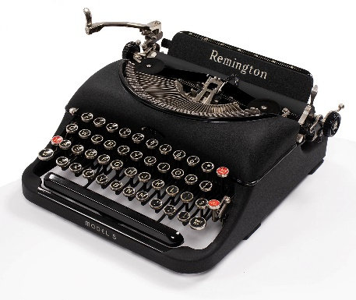
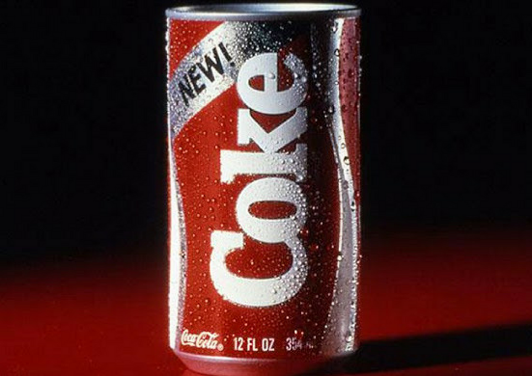
Lancement
Croissance
Maturité
Déclin
Le cycle de vie du produit (CVP)

Slide 4
Produit | Lancement | Croissance | Maturité | Déclin
Oldsmobile | Oldsmobile a commencé à produire des voitures en 1897. Après avoir fusionné avec General Motors en 1908, la société a introduit le premier moteur V-8 en 1916. | En 1935, la millionième Oldsmobile avait été construite. | En 1984, les ventes d'Oldsmobile ont atteint leur apogée, avec plus de voitures vendues cette année-là que n'importe quelle autre année. | En 2000, General Motors a annoncé son intention d'abandonner l'automobile et, le 29 avril 2004, la dernière Oldsmobile a été construite.
La machine à écrire | Il existe de nombreuses tentatives d’accélérer le processus d’écriture au 19e siècle. | La machine à écrire connait un immense succès après son introduction à la fin du XIXe siècle. | Le produit est institutionnalisé au point que les différences entre modèles sont marginales. | Le produit est aujourd'hui à la fin de sa phase de déclin, avec peu de ventes et une demande menée par la fantaisie de rares adaptes.
Source: https://www.investopedia.com/terms/p/product-life-cycle.asp#toc-examples-of-product-life-cycles

Slide 5
Structure du marché pour le produit
La demande, le nombre et la performance des concurrents constituent la structure du marché pour le produit.
La structure du marché est de plus ancrée dans le cycle de vie.
Un produit émergent n’a pas encore de structure de marché fixe
Un produit en croissance possède une structure émergente (peu de concurrents, aux offres distinctes)
Un produit mature est consolidé autour de concurrents établis et aux offres rapprochées.
Un produit en déclin est caractérisé par un marché en transformation et une clientèle en désagrégation.

Slide 6
Le cycle innovant de produit
L’innovation promet un moyen de lutter contre le déclin du produit, par l’introduction d’un cycle à contrecourant:
Repenser l’idée: est-ce la meilleure réponse au besoin?
Revoir le marché: le marché est-il tel que je l’ai perçu?
Distinguer le produit: les différences avec les autres sont-elles évidentes?
Apprendre sur le produit: comment les clients utilisent-ils le produit?
Repenser l’idée
Revoir le marché
Assurer une distinction devant les produits concurrents
Apprendre sur l’utilisation du produit

Slide 7
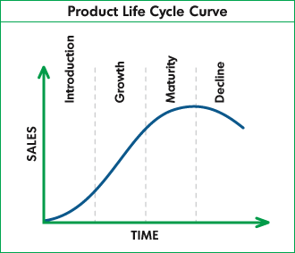
Déclin du produit
Tout produit semble voué au déclin. Les raisons sont parfois obscures, d’autres fois évidentes. Le phénomène est à penser en lien avec l’expansion et la contraction des marchés.
New
Compétiteurs
Enter
Obsolescence
Phase
Market Adoption
Opportunity

